Slide 1

DEPARTAMENTO DE CIENCIAS ECONÓMICAS ADMINISTRATIVAS Y DE COMERCIO
CARRERA DE INGENIERÍA EN FINANZAS Y AUDITORÍA
TEMA: AFECTACIÓN ECONÓMICA DE LAS REGULACIONES Y SALVAGUARDIAS IMPUESTAS POR EL GOBIERNO NACIONAL A LAS IMPORTACIONES, EN EL SECTOR AUTOMOTRÍZ EN EL PERÍODO 2014-2016
AUTOR: BENALCÁZAR VALENCIA MARÍA CRISTINA
DIRECTOR: ECO. ZAPATA JOSÉ
10 de marzo del 2017

Slide 2

Problema
Disminución de ventas de vehículos en el mercado automotriz ecuatoriano debido a las regulaciones y salvaguardias aplicadas en el periodo 2014-2016.

Slide 3
Justificación e Importancia
El presente estudio analiza el impacto de las afectaciones económicas de las regulaciones y salvaguardias impuestas por el gobierno nacional a las importaciones en el sector automotriz, planteando criterios que les permita afrontar condiciones poco favorables para este sector; ya sea por temas políticos o económicos.

Slide 4
Objetivo General
Conocer las afectaciones económicas de las regulaciones y salvaguardias impuestas por el gobierno nacional, en el sector automotriz en el periodo 2014-2016 y aportar criterios que reactiven este importante sector de la economía del país.

Slide 5
Objetivos Específicos
Analizar la crisis financiera nacional y las razones por las que se implantaron en el país medidas de regulación y salvaguardias.
Analizar el sector automotriz periodo 2014-2016.
Revisar las afectaciones económicas de las regulaciones y salvaguardias al sector automotriz.
Revisar las reformas arancelarias que afectan al sector automotriz.

Slide 6

Las regulaciones y salvaguardias impuestas por el gobierno nacional afectaron a las importaciones del sector automotriz en el periodo 2014 – 2016.
Las regulaciones y salvaguardias impuestas por el gobierno nacional no afectaron a las importaciones del sector automotriz en el periodo 2014 – 2016.
HIPÓTESIS

Slide 7

Metodología
Enfoque - Mixto
Por las fuentes de información - Documental
Por su finalidad - Básica
Por el control de Variables – No Experimental
Por el Alcance - Descriptivo

Slide 8
Historia Sector Automotriz en Ecuador

Slide 9

Crisis Financiera Internacional
Falta de supervisión de riesgos
Mercado de la Vivienda
Bajas tasas de interés

Slide 10
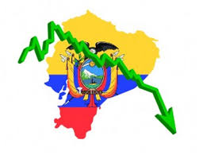
Crisis Financiera Nacional
Depender de una moneda Extranjera
Venta de Petróleo
Menos Ingresos
Apreciación y Depreciación del Dólar vs monedas extranjeras
Baja Inversión Extranjera

Slide 11


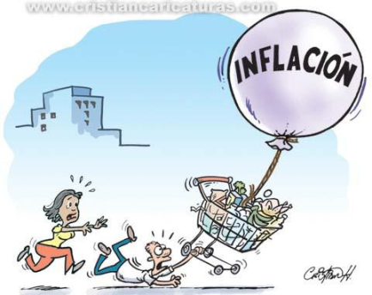

Ingresos Petroleros
Remesas
Desempleo
Inflacion

Slide 12
Palabras Clave
Importación
CKD
CBU
Salvaguardias
Exportación
Balanza Comercial

Slide 13
Resoluciones
Registro Oficial Suplemento N.- 730 del 22 de junio del 2012 – Restricción cuantitativa anual de CKDs.
COMEX N.- 66 del 11 de julio del 2012 – Restricción cuantitativa anual de vehículos completamente armados (CBU).
Resolución 011-2015 COMEX – Salvaguardias arancelarias(5% al 40%) por 15 meses a 2800 productos.

Slide 14
Medidas que afectan al Sector Automotriz
Año 2014
Año 2015
*Restricción CBU
*Restricción CKD
*Cupo 11% de lo importado en el 2011
*El concesionario debe entregar el vehículo matriculado. *Certificado de declaración aduanera.
Elementos de Seguridad – Doble airbag frontal
Año 2013
Certificado de vehículos nacionalizados
Revisión RTE 034 «Elementos de Seguridad de vehículos automotores»
Modifica metodología de calculo del ICE
Incremento arancel importaciones 15% CKD, 5% tracto camiones, 10% a chasises en CKD.
*Cupo CBU 40% menos de lo importado en el 2013
*Cupo CKD 20% menos de lo importado en el 2013
Se establece cupo de 23285 (CBU) y 61270 (CKD)
Año 2016
CINAE y el Ministerio de la Industria se mantienen reuniones para hablar sobre nuevas regulaciones que regirán para CBU y CKD.
Las exigencias a cumplir tratan de seguridad y ambiental

Slide 15
Comparación de tasas impositivas
País | Arancel | ICE | ISD | IVA | TOTAL
ECUADOR | 35% - 40% | 5%- 35% | 5% | 14% | 57% - 92%
COLOMBIA | 0% - 35% | 0% | 0% | 16% - 35% | 16% - 70%
CHILE | 0% - 6% | 0% | 0% | 19% | 19% - 25%
PERU | 0% - 6% | 0% | 0% | 18% | 18% - 24%
Fuente: Banco Mundial, ANDEMOS-Colombia, CAVEM-Chile, APP Perú
Elaborado por: Cristina Benalcázar
Precio de la gasolina
PAÍS | 1998 | 2002 | 2006 | 2010 | 2016
BOLIVIA | 2,12 | 2,76 | 2,16 | 2,80 | 2,80
COLOMBIA | 0,96 | 1,76 | 3,92 | 5,64 | 4,32
ECUADOR | 1,52 | 2,20 | 1,88 | 2,00 | 2,40
PERÚ | 2,20 | 2,96 | 4,88 | 5,64 | 5,84
VENEZUELA | 0,56 | 0,2 | 0,12 | 0,08 | 0,08
Fuente: Banco Mundial
Elaborado por: Cristina Benalcázar

Slide 16
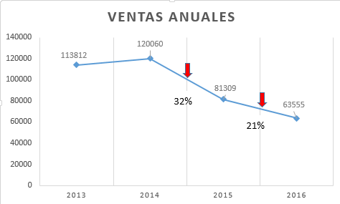
Análisis Sector Automotriz

Slide 17
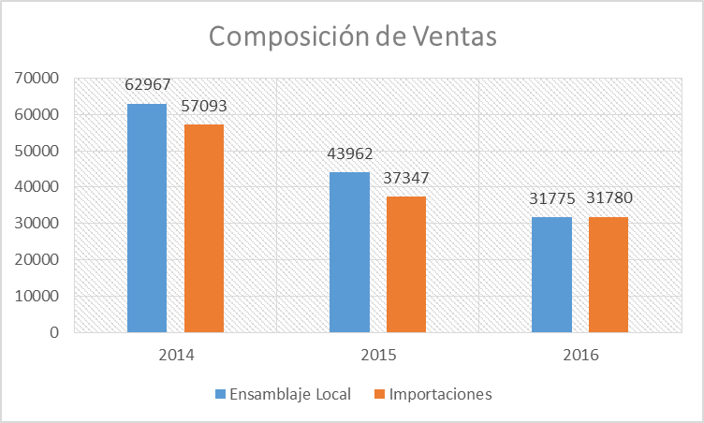

Slide 18



Slide 19
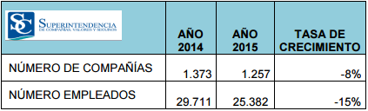
Aporte del Sector Automotriz al PIB
PIB NACIONAL
Año 2014 | Año 2015
$ 102,292,260.00 | $ 100,176,808.00
PIB SECTOR AUTOMOTRIZ
Año 2014 | Año 2015
$ 4,522,988.00 | $ 4,468,528.00
4.5% | 4.4%

Slide 21
Marcas ocupan mercado nacional

Slide 22

ANÁLISIS HORIZONTAL ESTADOS FINANCIEROS

Slide 24

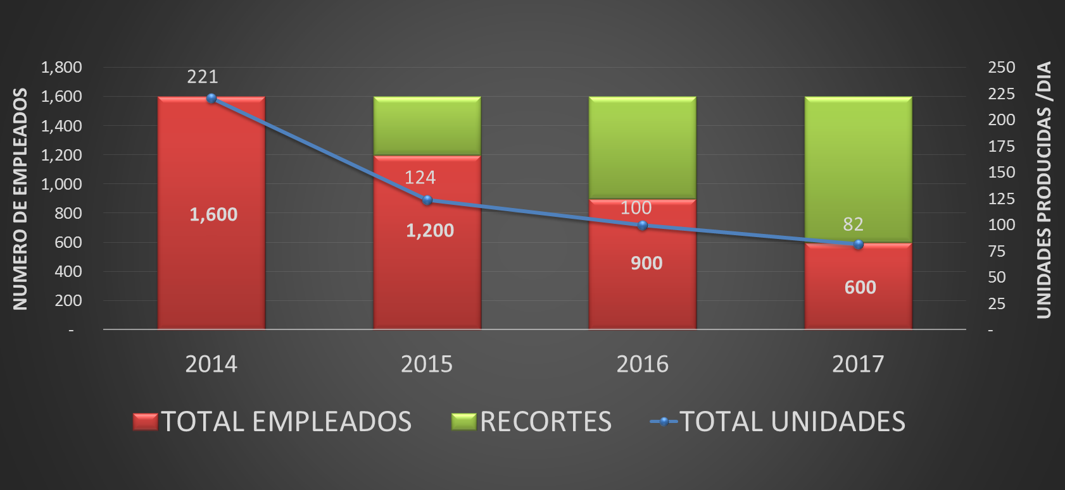
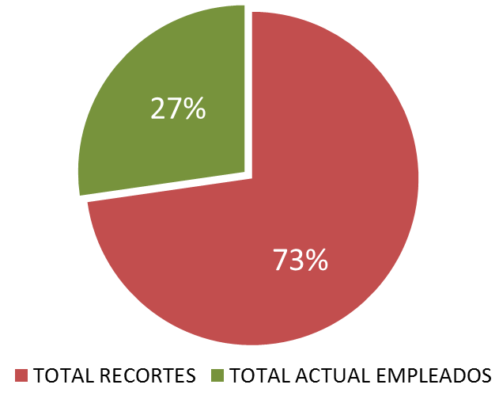
Nómina Laboral

Slide 25
Conclusiones
Frente a la crisis el gobierno ecuatoriano tomó acciones de política fiscal pero se enfocó principalmente en la regulación de las importaciones para evitar la salida de divisas y estabilizar la balanza de pagos, de tal manera que se implementaron salvaguardias, cupos y porcentajes arancelarios.
El Sector Automotriz aporta con el 4.4% del PIB, además aporta con 1111 millones de dólares por concepto de tributos según el SRI y la SENAE y genera cerca de 14000 empleos de forma directa e indirecta con empresas con actividades relacionadas al sector automotor; lo que evidencia un gran dinamismo a la economía del país que se ha visto afectado por las regulaciones y salvaguardias impuestas por el gobierno.
En el año 2016 las ventas se redujeron en un 47% con respecto al año 2014 lo que ocasiona disminución del IVA y junto con ello menos utilidades e IR lo que demuestra que la aplicación de regulaciones y salvaguardias impuestas por el gobierno nacional han generado malestar no solo para el mencionado sector sino que también un impacto negativo para la economía del país.

Slide 26
Recomendaciones
Debido a la importancia y dinamismo del sector automotriz el Gobierno debería buscar medidas que no afecten y busque incentivar la producción nacional de vehículos, partes y accesorios (CKD) por medio de subsidios, reducciones de impuestos, facilidades de pago y otras medidas económicas ayudando a los importadores a compensar la disminución de ventas del 47%.
Como solución a la disminución de las venta de vehículos en el Ecuador, se propone que se eliminen las salvaguardias y se reemplace esa medida por otra en otros tipos de bienes, de preferencia aquellos bienes nocivos o perjudiciales a la salud del pueblo ecuatoriano y/o que verdaderamente afecten a la industria nacional.
La disminución de empleo del Sector Automotriz y conexos responde a las salvaguardias, aranceles, impuestos promulgados por el Gobierno Nacional; por esta razón debe reactivarse mediante el incentivo a nuevas inversiones nacionales y extranjeras generando estímulos atractivos de mediano y largo plazo que garanticen la permanencia y despegue de este sector en el país.

Slide 27

GRACIAS POR SU ATENCION

